Slide 1

Products – SOFTWARE – Aduino IDE

Slide 2
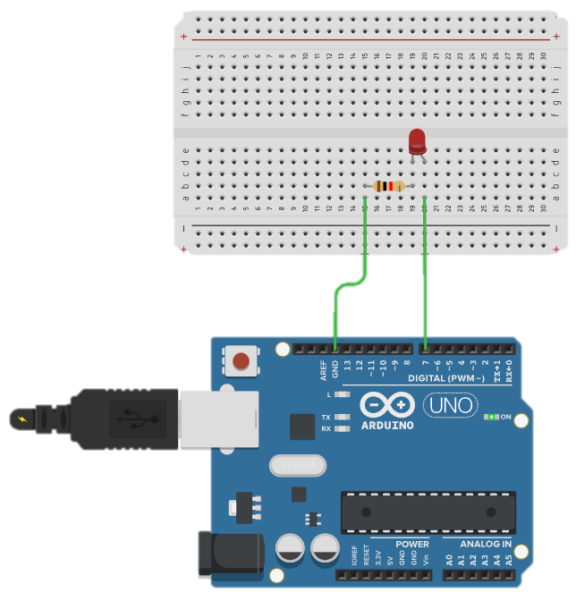
아두이노 LED 제어하기
led 켜고 끄기

Slide 3
전송 데이터에 따라 LED 켜고 끄기
a키를 누르면 led 켜기

Slide 4
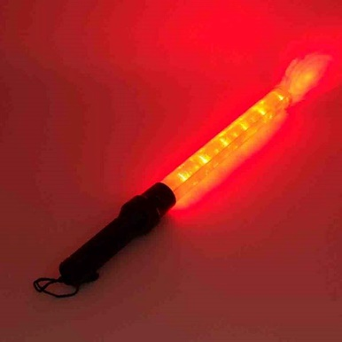
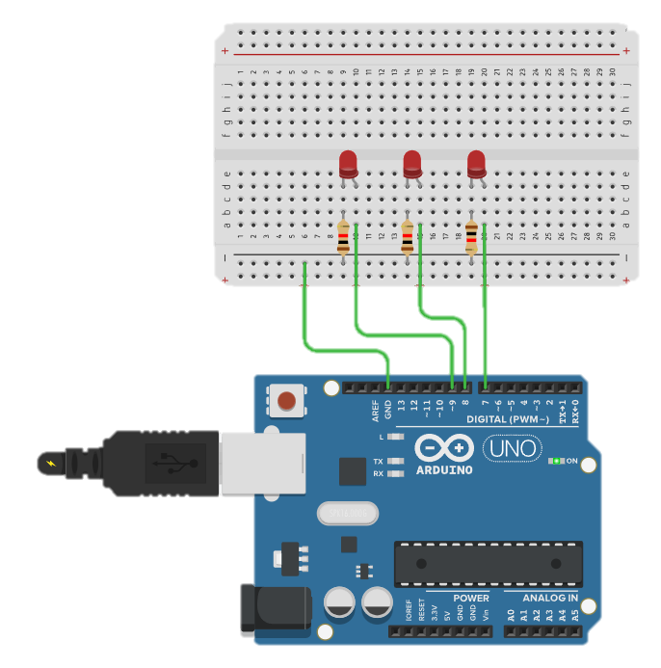
위험을 알리는 경광등 만들기
3개의 led 깜박이기

Slide 5
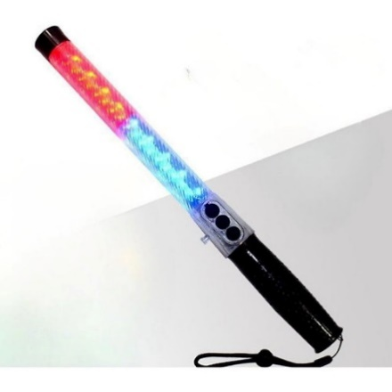
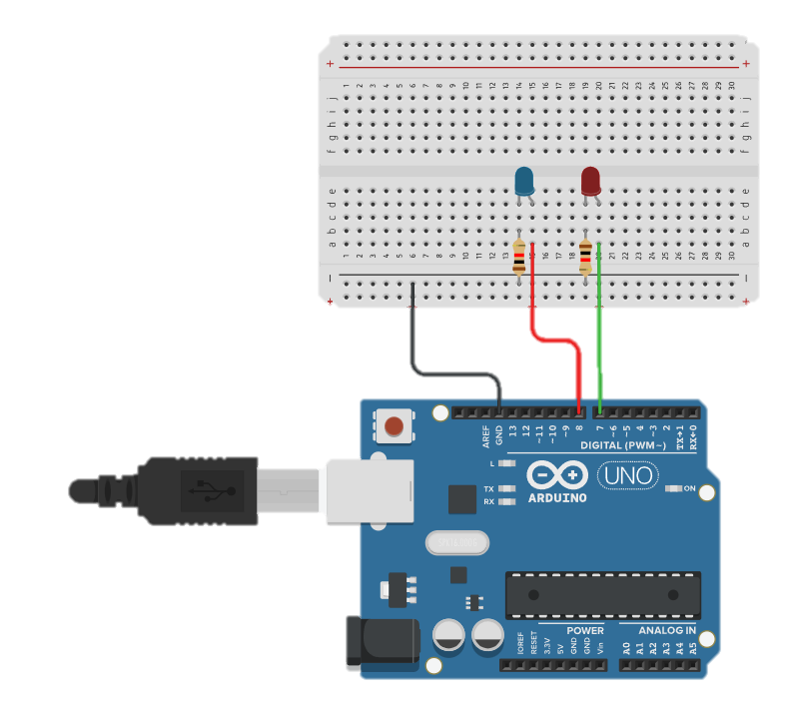
경찰차에 표시하는 경광등 만들기
red, blue LED 번갈아 깜박이기

Slide 6
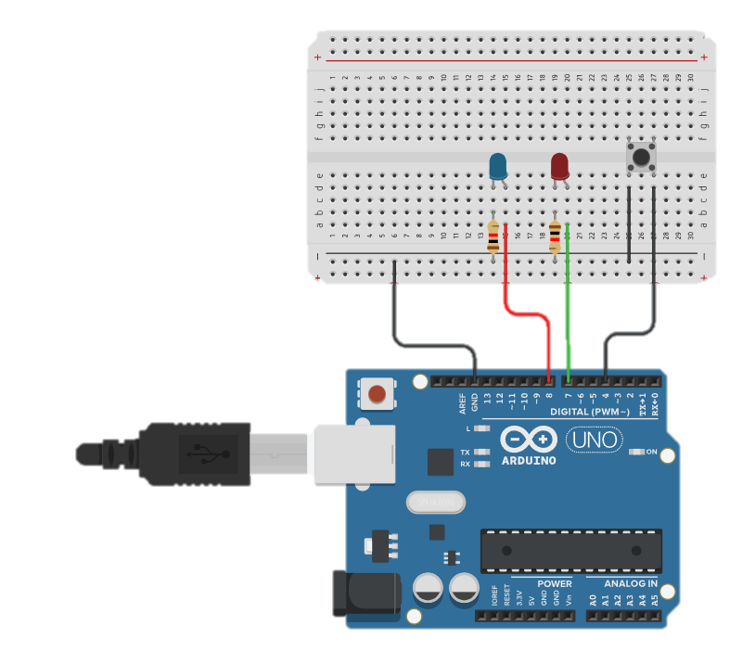
경찰차에 표시하는 경광등 만들기
버튼으로
red, blue LED 번갈아 깜박이기

Slide 7
경찰차에 표시하는 경광등 만들기

Slide 8
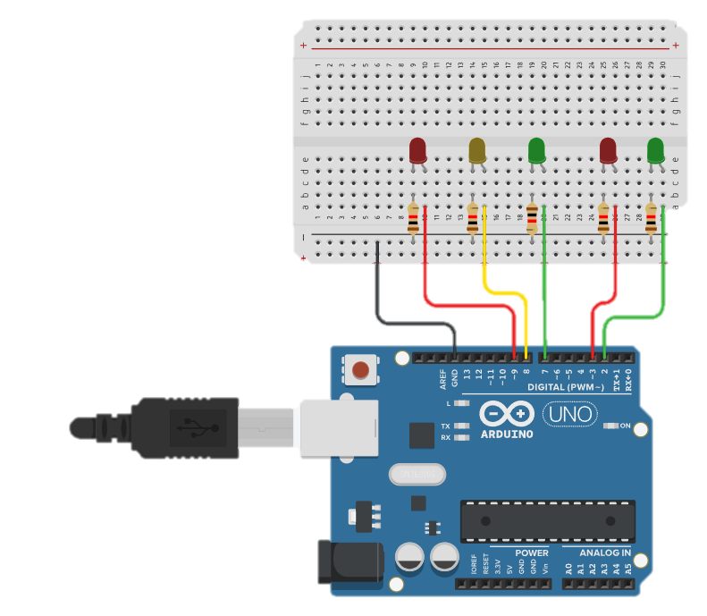
LED를 이용한 신호등 구현

Slide 9
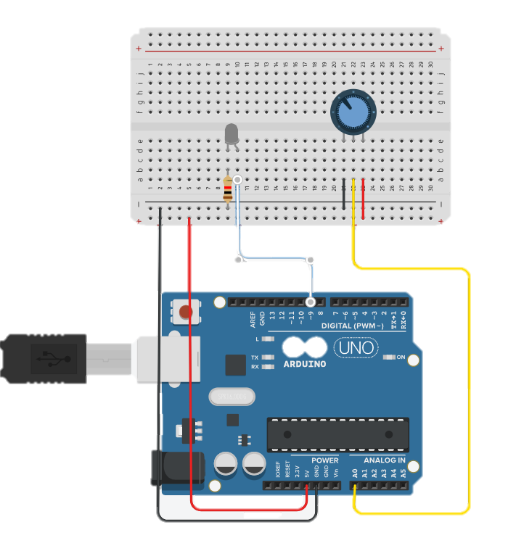
LED 스탠드 만들기 1_가변저항 사용

Slide 10
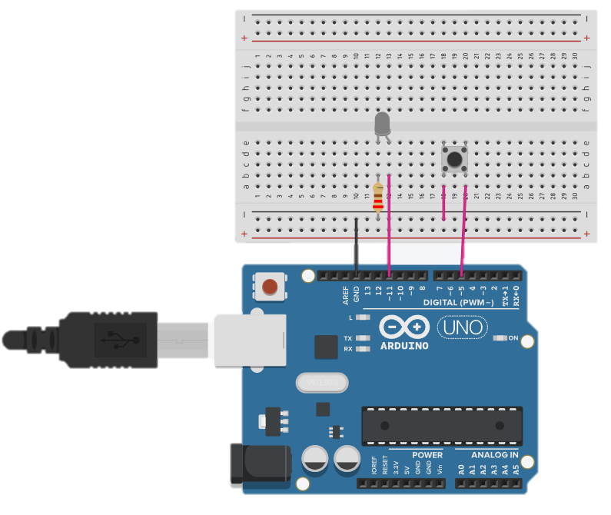
LED 스탠드 만들기 2
버튼으로 LED 밝기 조정하기

Slide 11
Reference
만들면서 배우는 아두이노와 40개의 작품들. 장문철, 앤써북

